Slide 1
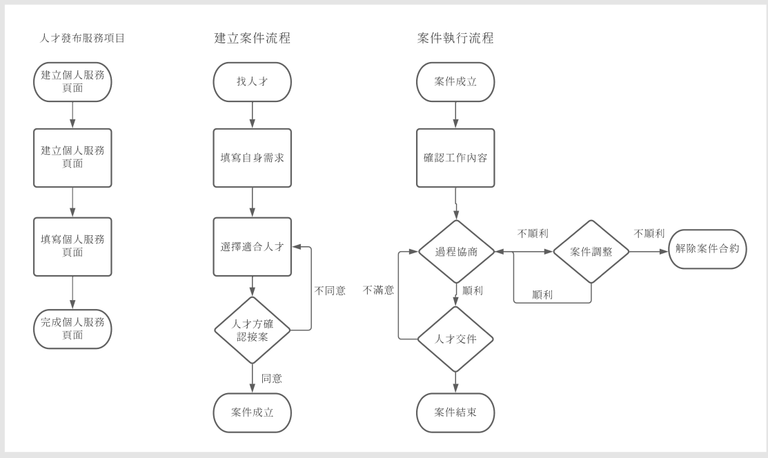

Slide 2
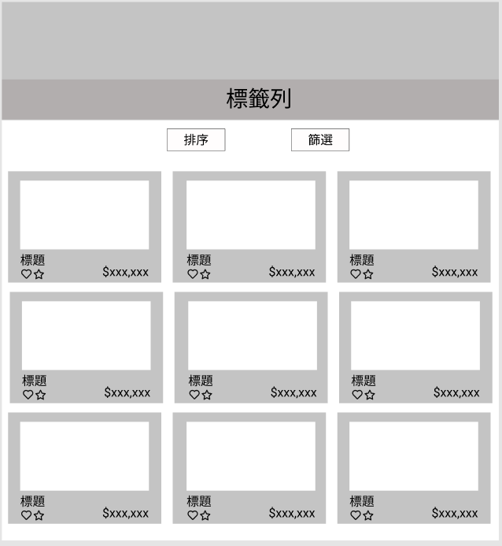
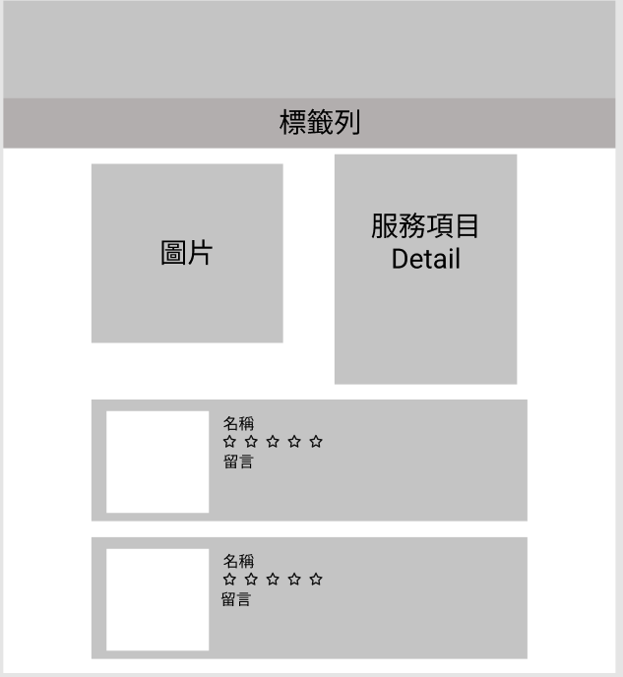

Slide 3
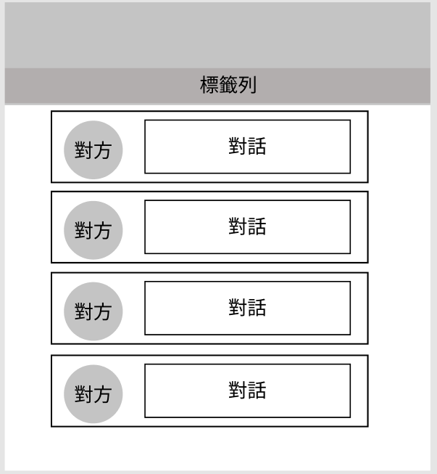
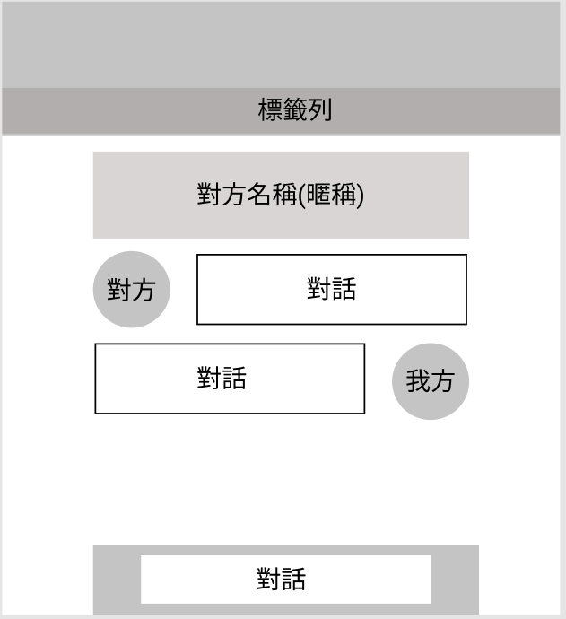

Slide 4
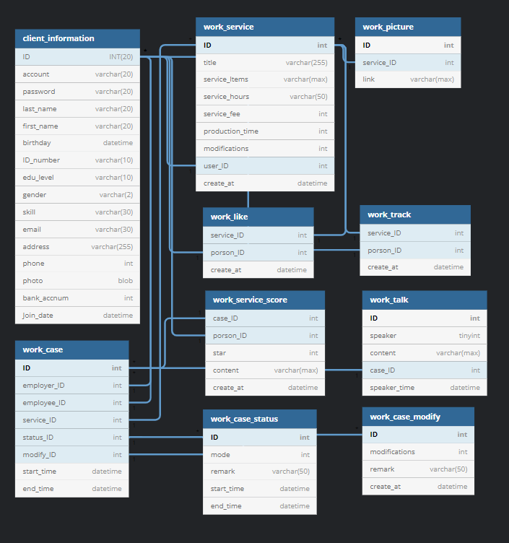
client_information 會員資料表
服務項目相關
work_service服務項目
work_track 追蹤
work_like 喜愛
work_service_score 服務評分
案件相關
work_case 案件本體
work_case_status 案件狀態
work_case_modify 案件修改
work_talk 對話

